Slide 1
라즈베리파이 세미나3
PWM+DC모터
20201060 이언호
2023-08-07

Slide 2
CONTENTS
01/ 모터
02/ pwm
03/ 구동환경
04/회로도
05/문제 및 구동영상

Slide 3
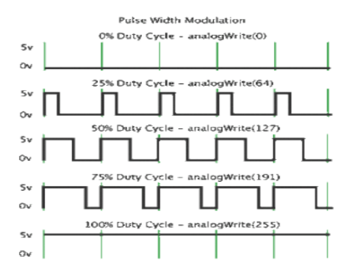
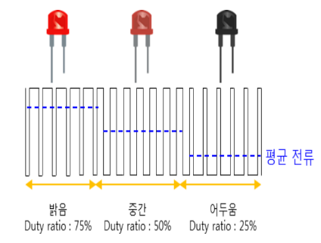
1
PWM(Pulse Width Modulation)
PWM:펄스폭 변조, 디지털 신호의 0과 1의 비율(Duty cycle)을 조절하는것,
디지털 출력으로 아날로그 회로를 제어 하는 기술

Slide 4
1
Software PWM
*Software PWM유형은 소프트웨어(Linux 스케줄러)에 의해 제어된다
*RPi는 26개의 GPIO 핀 모두에서 소프트웨어 PWM을 생성가능
*펄스의 정확도는 PWM에 사용되는 GPIO의 수에 따라 달라진다.
<함수>
pinMode(1, PWM_OUTPUT); → (펄스를 출력할 핀 번호, PWM 출력으로 설정)
softPwmCreate(핀번호, 시작펄스값(0 or 1), 주기(1~1024*0.1ms))
-> 주기를 200으로 하면 20ms 주기를 가진다.
softPwmWrite(1, 100); → (1번핀에, 100/1024 = 약 10%의 듀티비로 펄스 출력)

Slide 5
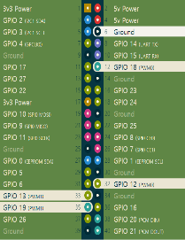
1
Hardware PWM
*라즈베리 파이 PWM 제어 GPIO 채널은 2개가 존재한다.
*사용할수 있는 핀은 18, 12(PWM0) 13, 19(PWM1) 2핀씩 동일 채널이다.
*Pi의 주변 장치(수정발진기)에 의해 제어된다.
*정확한 주기와 원하는 듀티비를 얻을 수 있다.(SoftwarePWM보다 세밀한 동작이 가능하다)
<함수>
pinMode(1, PWM_OUTPUT); → (펄스를 출력할 핀 번호, PWM 출력으로 설정)
pwmSetMode(PWM_MODE_MS); → (Mark Space 모드로 설정)(초기 설정은 Balanced 모드이다.)
pwmSetClock(100); → (클럭설정) 시간설정 19.2Mhz / 100
pwmSetRange(1024); → (1024 분해능) 19.2Mhz / 100 / 1024 (기본값은 1024)
pwmWrite(1, 100) → (WiringPi 1번핀, 100/1024 = 약 10%의 듀티비로 펄스 출력)

Slide 6
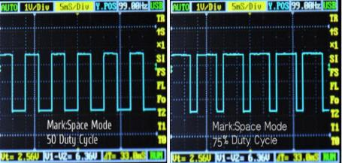
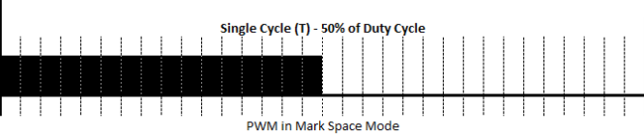
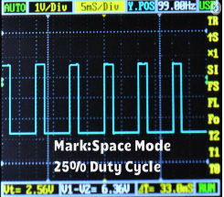
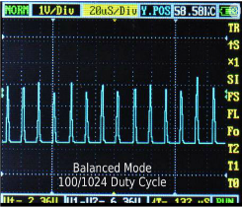
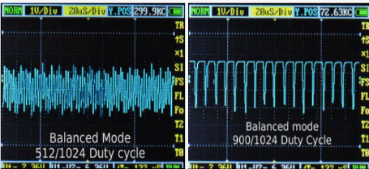
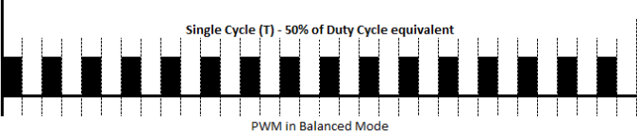
1
Hardware PWM Mode
mark space 모드 : 일정 주파수로 신호가 출력되고 해당 신호에 대한 duty ratio 를 조절하는 모드
balanced 모드 : 전압 High 레벨이 여러 번이고 전체 주기에 걸쳐 분포됨. 주파수 자체가 증가하는 방식

Slide 7

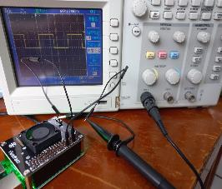
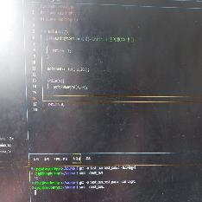
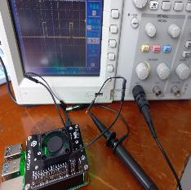

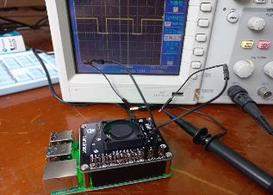
1
Pwm파형 측정-software PWM
<dutyrate 50%>
<dutyrate 10%>
<dutyrate 75%>

Slide 8
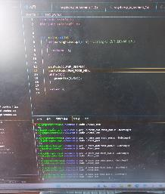
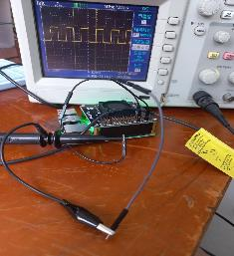
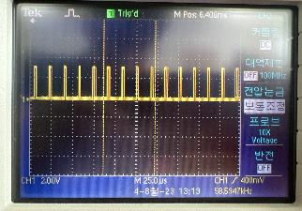
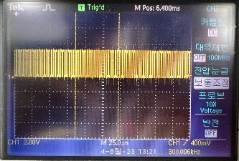
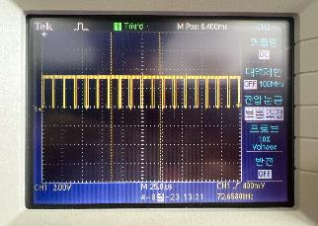
1
Pwm파형 측정-hardware PWM
<Markspace mode> dutyrate 50%
<balancedd mode> dutyrate 10%
<balanced mode> dutyrate 50%
<balanced mode> dutyrate 90%

Slide 9

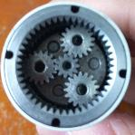
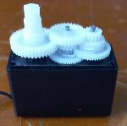
여러가지 모터-기어모터,스텝모터,브러쉬리스 모터
2-1.
기어모터: 기어트레인(감속기)과 결합된 모든 전기모터(AC,DC)
기어모터 원리:
기어모터 안에있는 감속기를 이용해 rpm을 낮추고 torque를 증가시킬수 있다.
Rpm과 torque는 반비례 관계를 가짐
<Ig32gm 01type감속기>
<KR-300 감속기>
Torque: 말그대로 돌림힘, 모터가 돌아가는 힘
rpm(revolutions per minute): 분당회전수, 모터가 1분동안 돌아가는 횟수

Slide 10
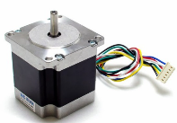
2-1.
여러가지 모터-기어모터,스텝모터,브러쉬리스 모터
스텝모터: 전체회전을 동일한 단계로 나누는 브러시리스 DC전기 모터
펄스모양의 전압에 의해 일정각도 회전함
중앙 회전자
전자석
스텝모터 원리: 전자석은 드라이버회로 또는 마이크로컨트롤러에 의해 활성화
각각의 부분회전을 스텝이라고 하고
회전각은 1.8도,0.9도,0.72도 등 다양하게 고정

Slide 11
2-1.
여러가지 모터-기어모터,스텝모터,브러쉬리스 모터
브러시리스 모터:말그대로 브러시가 없는 모터
작동원리:
회전자( )
회전자( )
고정자( )
고정자( )
<브러시드 모터의 작동 원리>
<브러시리스 모터의 작동 원리>
외부(고정자)가 영구자석으로 항상같은 극성을 가지고
회전자에 전류를 흘리며 극성을 바꿔줌으로 회전
내부(회전자)가 영구자석으로 항상같은 극성을 유지하고 고정자에 전류를흘리며 극성을 바꿔줌으로 회전

Slide 12
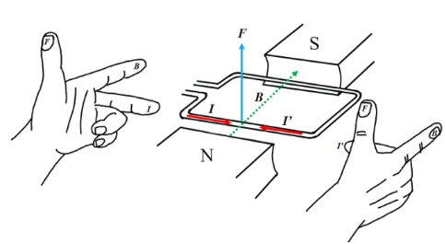
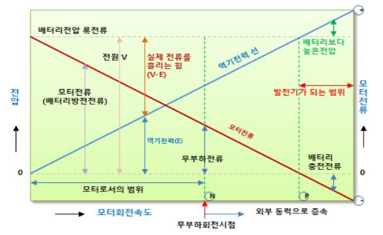



2-2.
역기전력
역기전력 : 전동기의 경우 부하로 인해 발전기처럼 동작하여 역으로 기전력이 발생하는 것
역기전력
에서 모터의 rpm이 증가하게 되면
가 커져서 역기전력이 증가

Slide 13
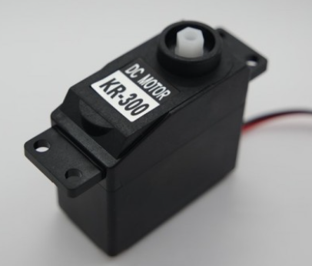
3
Dc모터 KR-300
제어 시스템: 전압 단계 작동 전압 범위: 4.8[V] ~ 6.0[V] 작동온도범위 : -20℃ ~ 60℃ 작동 속도: 6.0V에서 300rpm 토크 정지: 2.4kg.f.cm 6.0V 작동각 : 360˚ 방향: C/W 양의 전압, CCW 음의 전압 흐르는 전류: 160[mA] +/- 40[mA] 커넥터 전선 길이 : 300mm 치수: 40*20*37mm 무게 : 35g

Slide 14
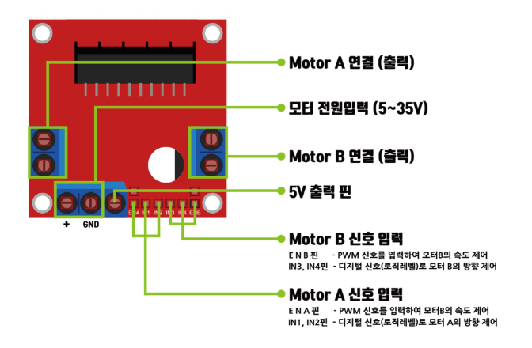
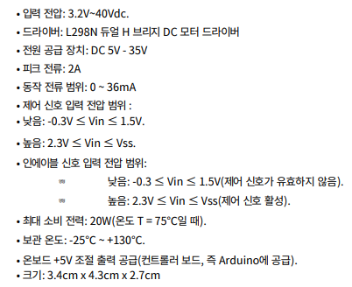
3
Dc모터 구동모듈(L298N)-구조,스펙

Slide 15
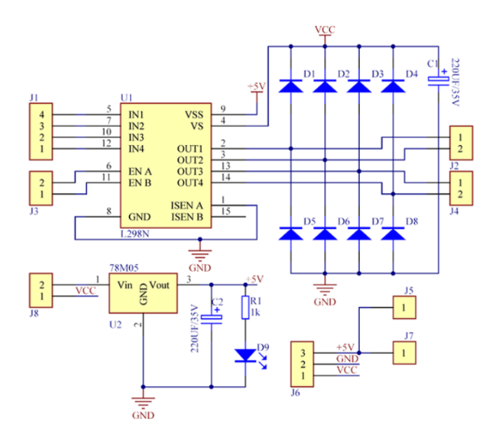

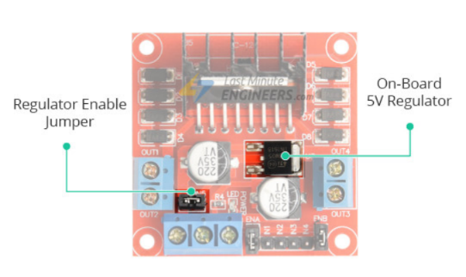
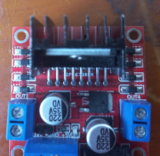

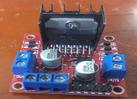
3
Dc모터 구동모듈(L298N)-Schematic 분석
역기전력으로 인해 ic가 손상되는것을 방지하기 위함
L298N ic에 전원을 공급하기 위함,vs에서 파생됨
<L298N>
78M05 레귤레이터를 통해 5~12v의 전원이 인가되었을때
발광다이오드 에
불이 들어오고
5v의 전압을 출력함
커패시터는 노이즈를 제거
레귤레이터 점퍼가 있으면
5v출력핀으로 사용가능
<78M05>

Slide 16
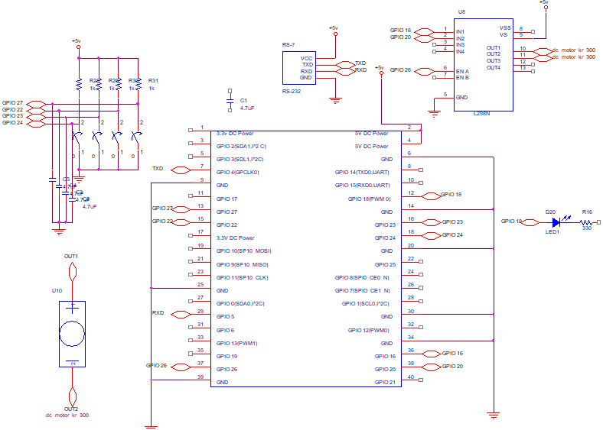
회로도
모터드라이버 L298N
4
하드웨어적 디바운싱 처리
LED PWM연결
Pwm연결
KR-300

Slide 17
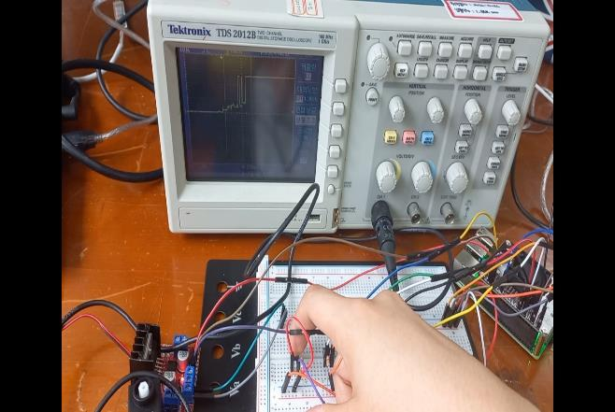
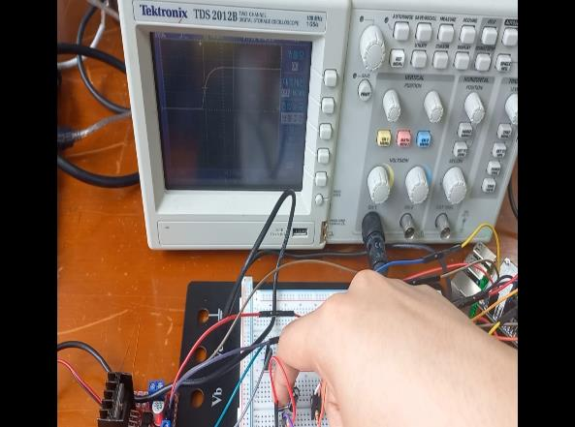
채터링 발생
커패시터를 함께 연결하여 채터링 방지

Slide 18
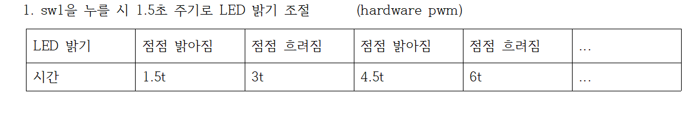
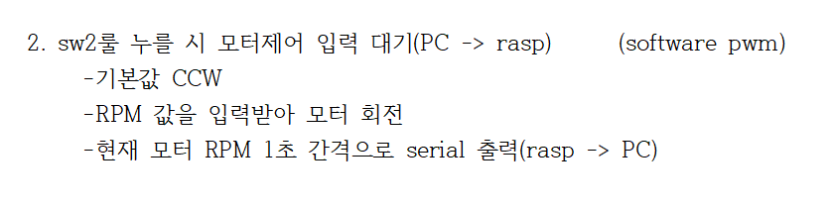

5
문제 및 구동영상-1,2,3번

Slide 19
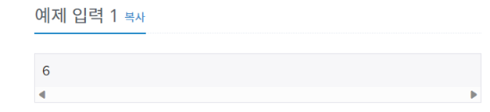
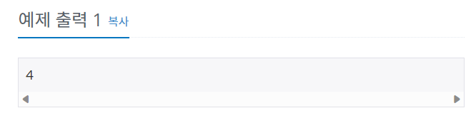
5
문제 및 구동영상-4번 카드문제 설명
N장의 카드가 있다. 1~N까지의 번호가 붙어있으며 1번이 제일 위,N번이 제일 아래에 놓여있다.
제일위에 있는 카드를 버리고, 그다음 제일 위에 있는 카드를 제일 아래에 있는 카드밑으로 옮긴다.
이 과정을 한장남을때 까지 반복했을때 제일 마지막에 남게되는 카드를 구한다.
ex) N=4일때:1 2 3 4 → 2 3 4 → 3 4 2 →4 2 →2 4 →4

Slide 20
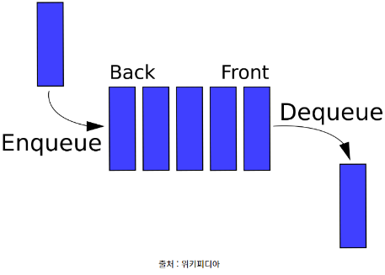
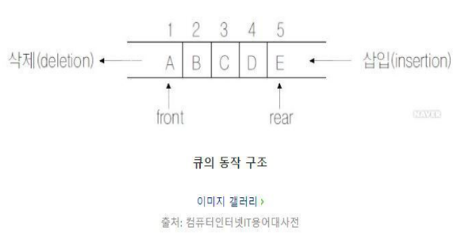
5
문제 및 구동영상-4번 카드문제 자료구조-큐(queue)
Queue는 c++의 STL에 포함된 자료구조중 하나로 먼저 넣은 데이터가 먼저나오는 FIFO(First In First Out) 방식

Slide 21

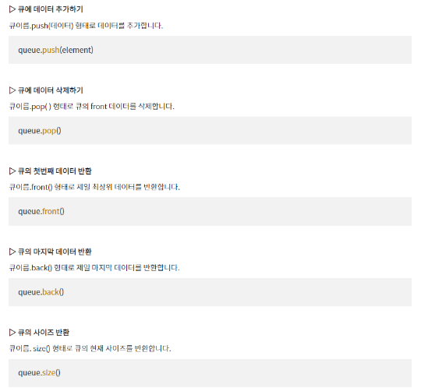
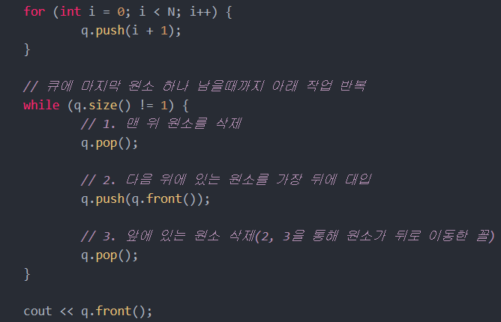
5
문제 및 구동영상-4번 카드문제 알고리즘
<큐 기본 함수>
<큐 기본 함수>

Slide 22
5
문제 및 구동영상-구동영상

Slide 23
04.
참고자료
기어모터
https://www.micromotors.eu/en/what-is-a-gear-motor/
https://www.bodine-electric.com/blog/what-is-a-gearmotor/
스텝모터
https://rasino.tistory.com/149
https://en.wikipedia.org/wiki/Stepper_motor
브러시리스 모터
https://c0mp.tistory.com/956
역기전력
https://ok1659.tistory.com/68
https://blog.naver.com/PostView.nhn?blogId=kspark222&logNo=221704758624
https://m.blog.naver.com/ahnoz2/221542462529
PWM
PWM 제어란? (Pulse Width Modulation) : 네이버 블로그 (naver.com)
PWM에 대해서 알아보자 :: OSHW Alchemist (tistory.com)

Slide 24
04.
참고자료
Hardware pwm mode
구차니의 잡동사니 모음 :: rpi pwm markspace balanced mode waveform (minimonk.net)
(a) PWM in Mark Space Mode. (b) PWM in Balanced Mode. | Download Scientific Diagram (researchgate.net)
https://lastminuteengineers.com/l298n-dc-stepper-driver-arduino-tutorial/
DC모터 드라이버 l298N(진짜 좋은자료)
DC모터 드라이버 L298n 사용설명서
L298N-Motor-Driver-Datasheet.pdf (components101.com)
４번문제 정보
하드웨어적 디바운싱 처리
[C++] 백준 2164번 카드2 (tistory.com)
[C++][STL] Queue 기본 사용법 및 예제 (tistory.com)
https://forum.digikey.com/t/topic/22225
[자료구조] C언어로 큐(Queue) , 원형 큐(Circular Queue) 구현, 소스코드 (tistory.com)
https://blog.naver.com/ansdbtls4067/221367123030
Arduino-Queue.h/Queue.h at master · sdesalas/Arduino-Queue.h (github.com)
https://juahnpop.tistory.com/39

Slide 25
Thank you
ponybuhagom.tistory.com

Slide 26
THANK YOU
ponybuhagom.tistory.com

